Slide 1
析
粤港澳大湾区 AI Coding 创新大赛 · 方向一「AI + 教学管理助手」
析知 XiZhi
多模态教学智能体
AI 预抽取 + 人工校验的知识点依赖图 · 可解释的学习路径与卡点根因回溯
3
213
229
0
阶段管线
知识点
依赖边
环数
豆包战队 · 深圳大学计算机与软件学院 · 人工智能专业

Slide 2
01 · 作品简介
它解决的是学生的什么痛点
痛点
老师发一份讲义、拍一张板书，学生看不懂、做题卡住
—— 而「卡在哪」往往说不清，只能从头再看一遍。
析知做的
把图文材料变成可检索、可溯源、有依赖关系的知识骨架
—— 再据此做苏格拉底式答疑。
一句话口径：别直接给答案，帮我搞懂我卡在哪
三个断点 → 三件事：读不进去（格式混着，检索不到一起）⇒ 统一转 Markdown；
理不清（材料线性、知识有依赖）⇒ 抽三级结构 + 依赖图；问不明白（工具直接给答案）⇒ 状态机驱动的引导式答疑。
析知 XiZhi · 多模态教学智能体
02 / 11

Slide 3
02 · 赛题方向
方向一「AI + 教学管理助手」· 手册五要素对照
手册要求的五要素，在本 PPT 里的位置：
作品简介
第 2 页
面向什么教学场景、解决什么断点
赛题方向
本页
与方向一的对应关系
AI 能力说明
第 6 / 8 页
AI 在链路中承担什么、刻意不承担什么
技术方案
第 4 / 5 页
四层架构 · 核心创新 · 关键取舍
团队成员信息
第 11 页
分工与专业背景
⚠️ 手册明确禁止出现「我们来自不同专业」—— 三人同属计算机与软件学院 · 人工智能专业。
析知 XiZhi · 多模态教学智能体
03 / 11

Slide 4
03 · 核心创新点 · ★ 全片最重要的一页
AI 预抽取 + 人工校验的依赖图构建
并首次把「教学依赖图必须无环」作为工程不变量强制保证
写库前校验
双通道融合
环校验在完整图上做，不是截断后的子图；
违规即剪枝，且同时报出被剪数量与待复核数量。
结构线索 × 语义线索两条通道独立判前置；
冲突不静默采纳，降 confidence 标 needs_review。
边带理由 + 溯源
根因回溯
每条 hard 边带 reason + 材料原文引用；
理由完备率 100%，可逐条复核。
卡点时反向回溯是哪条前置没懂；
路径与根因都可解释，不是黑箱排序。
可当场验证：图上 213 节点 / 229 边，环数 = 0 · 空白依据：DeepTutor（3.44 万★）无依赖图；Marble（3849★）有依赖图但人工标注、不读材料
析知 XiZhi · 多模态教学智能体
04 / 11

Slide 5
04 · 技术方案
四层架构，其中两层零模型依赖
① 解析
PaddleOCR（本地）→ 统一转 Markdown（带页码锚点）
依赖模型
② 结构化
知识点三级结构（章 / 节 / 知识点），完整率与溯源覆盖率 100%
依赖模型
③ 图推理 ⭐
依赖图校验 / 环路剪枝 / 学习路径 / 卡点回溯 —— 纯标准库
零模型依赖
④ 答疑
状态机驱动的苏格拉底式引导（提问 → 提示 → 讲解）
依赖模型
⭐ 关键路径放在确定性算法上，LLM 只做增强
析知 XiZhi · 多模态教学智能体
05 / 11

Slide 6
05 · AI 能力说明
AI 干粗活 + 人做裁决
AI 承担（粗活）
AI 刻意不承担
· 解析图文材料、识别版面
· 抽取候选知识点
· 提出依赖边候选（带 reason）
· 生成答疑正文
· 依赖图校验 / 环路剪枝
· 学习路径排序
· 卡点根因回溯
· 全部纯标准库、零模型依赖
我们不说「全自动抽取」—— 说「AI 干粗活 + 人做裁决」
代码注释原话：「不调用任何模型 —— 这是 SPEC §4.8『LLM 移出关键路径』的具体落地」
候选边全部带 needs_review 标记 + 理由 + 原文出处，交给复核队列由人采纳或驳回。
析知 XiZhi · 多模态教学智能体
06 / 11

Slide 7
06 · 技术方案 · 校验
工程完整性的可视证据
✓
全链路复验 40 项
scripts/e2e-check.py · 4 层：路由 / API 契约 / 多轮答疑 / 近期改动
✓
部署自检 6 项
每次部署自动跑（已接进 deploy.sh），含「代码身份」比对
✓
依赖图环数 = 0
工程不变量，可当场复跑；被剪除的边有独立计数
✓
hard 边理由完备率 100%
每条边带 reason + 材料原文引用
✓
幻觉率 0
检索不到就明说「材料里没有」，不猜
⭐ 校验不是「我们说测过了」，是「你也能跑一遍」
析知 XiZhi · 多模态教学智能体
07 / 11

Slide 8
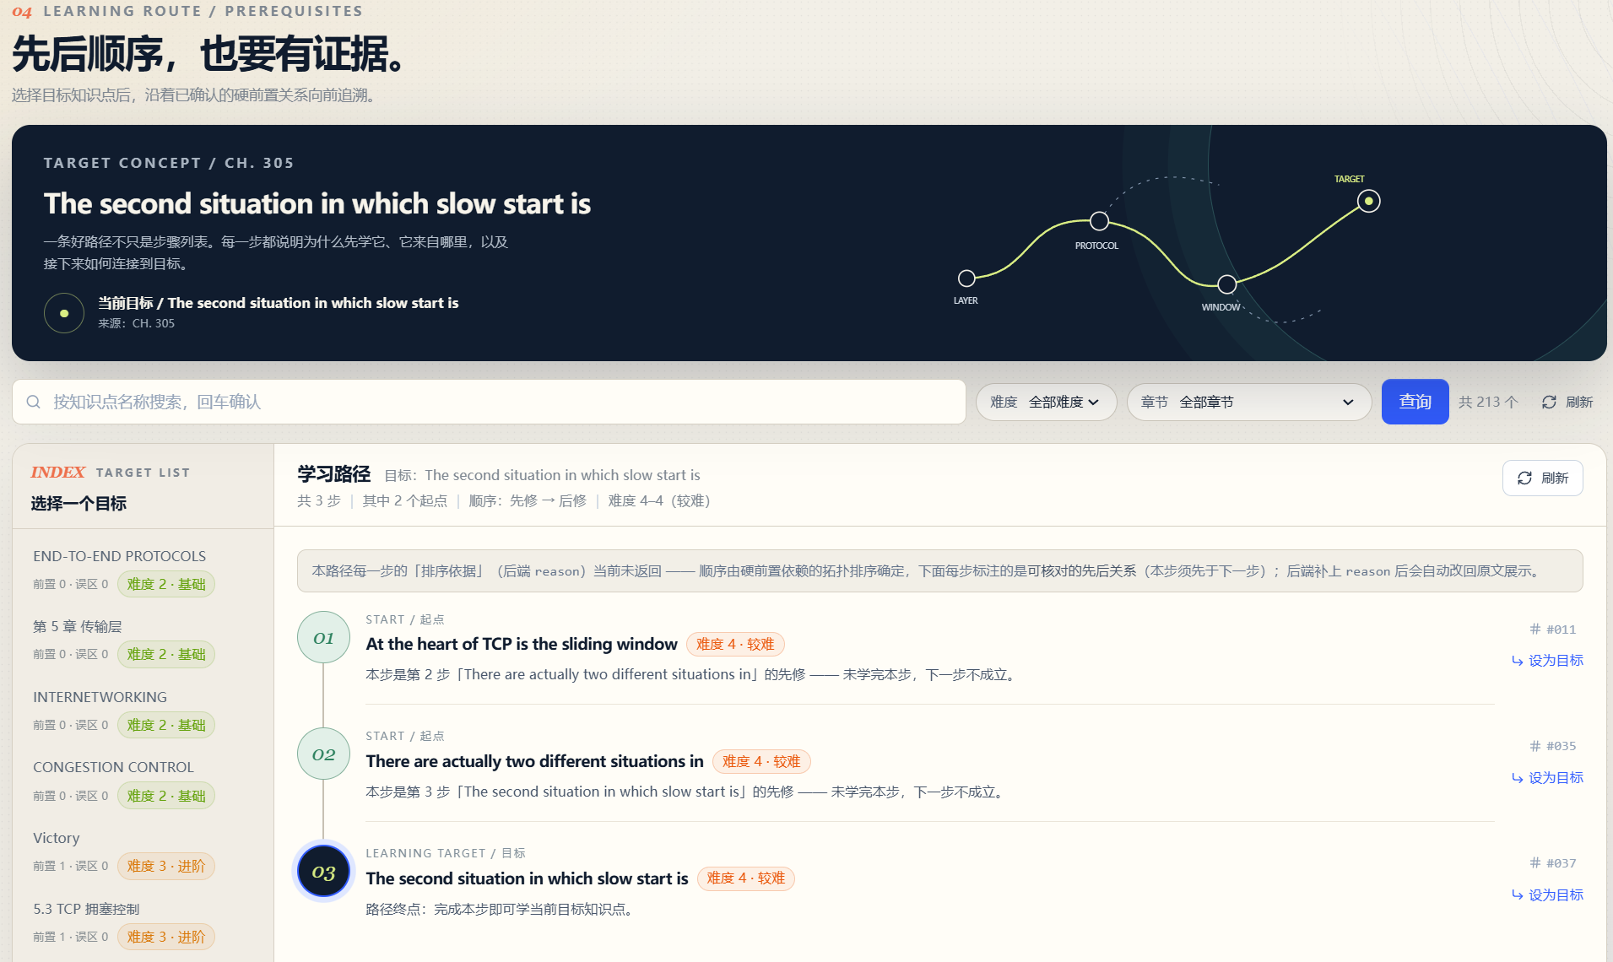
07 · 演示
可解释的学习路径：每一步都带理由 + 教材原文
以「慢启动的第二种场景」为目标的实测 3 步路径；⭐ 有一条跨章边最强：教材原文自己写了「Recall how TCP's sliding window algorithm works」
析知 XiZhi · 多模态教学智能体
08 / 11

Slide 9
08 · 我们主动说的不足 · ★ 这一页是差异化
两个瑕疵，以及我们怎么处置的
瑕疵一 · 数据有过重复
早先版本里同一份材料被抽了多遍，副本混进图里。
根因是一个可定位的 bug（「章内序号」被当成全局序号用）—— 已修 + 已重跑：
副本从 483（bug 产物）降到 67（材料本身的真重复，我们只标注、不删数据）。
瑕疵二 · 有一条边与 AI 判向相反
AI 按文档顺序抽出的方向是「滑动窗口 → TCP」，而我们读原文判定：要先懂 TCP 的字节流。
我们不灌它，留在复核队列 —— 它正好是「人做裁决」的实例。
⇒ 我们宁可显示「不知道」，不显示「像知道」。
析知 XiZhi · 多模态教学智能体
09 / 11

Slide 10
09 · AI 工具使用
用了多少 · 以及刻意不用的地方
241 轮对话
0 次调用
14 天 · 完整逐字记录随作品提交
三个核心算法：依赖图校验 / 学习路径 / 卡点回溯
⭐ 刻意不用 AI 的地方：代码注释原话「不调用任何模型」
这是 SPEC §4.8「LLM 移出关键路径」的具体落地 ——
解析与抽取交给模型（粗活，允许不确定性）；而依赖图校验 / 学习路径排序 / 卡点回溯这三件事
是评委要验的「教学逻辑」，必须可复现、可离线、可当场跑。
⇒ 核心原则：AI 干粗活 + 人做裁决（我们不说「全自动抽取」）。
析知 XiZhi · 多模态教学智能体
10 / 11

Slide 11
10 · 团队成员信息
三人分工
P1
解析工程
材料解析 / 知识点抽取 / 依赖边候选 / 海报
李坦达
P2
数据与结构化
知识图谱 / 检索 / 校验体系 / 本 PPT
吕浩宏
P3
前端与交互
界面 / 图谱可视化 / 交互 / 演示
甄文校
三人同属深圳大学计算机与软件学院 · 人工智能专业
在线演示 http://120.77.177.171:8000 · 源码仓库 https://gitee.com/mikey_code/multimodal-teaching-agent
析知 XiZhi · 多模态教学智能体
11 / 11

